Slide 1
ĐIỆN TỬ TƯƠNG TỰ

Slide 2
Chương 1: MẠCH KHUẾCH ĐẠI TRANZITOR
1.2.2 Phân cực bằng nguồn điện chung:
Trong mạch điện chỉ dùng nguồn V_{CC} phân cực cho các chân của transistor.
Cực B được phân cực bằng nguồn V_{CC} qua điện trở R_{B} giảm áp nên dòng điện ngõ vào được tính theo công thức.
V_{CC} = I_{B}R_{B} + V_{BE} + I_{E}R_{E}
→ V_{CC} = I_{B}R_{B} + V_{BE} + βI_{B}R_{E} ( I_{E} ≈ βI_{B} ).

Slide 3
Chương 1: MẠCH KHUẾCH ĐẠI TRANZITOR
1.2.2 Phân cực bằng nguồn điện chung:
Dòng điện cực thu và cực phát: I_{E} ≈ I_{C} = βI_{B}.
Tính điện áp các chân:
          V_{E} = I_{E}R_{E}
V_{C} = V_{CC} - I_{C}R_{C}
V_{B} = V_{BE} + V_{E}
V_{CE} = V_{C} - V_{E}
Phương trình đường tải tĩnh:

Slide 4
Chương 1: MẠCH KHUẾCH ĐẠI TRANZITOR
1.2.3 Phân cực cho chân B bằng cầu phân áp:
Để tách phân cực cho transistor trong mạch này ta dùng định lý Thevenin để đổi nguồn điện ngõ ra từ V_{CC} và cầu phân áp R_{B1}-R_{B2} thành nguồn V_{BB} và điện R_{B}

Slide 5
Chương 1: MẠCH KHUẾCH ĐẠI TRANZITOR
1.2.3 Phân cực cho chân B bằng cầu phân áp:
Theo định lý Thevenin ta có:
Sau khi đổi nguồn ngõ vào thành mạch điện hình 8-9b, cách tính dòng điện và điện áp trên các chân transistor tương tự như trường hợp phân cực bằng hai nguồn riêng.

Slide 6
Chương 1: MẠCH KHUẾCH ĐẠI TRANZITOR
1.3 Phương trình đường tải động transistor.
Khi có tín hiệu đưa đến ngõ vào của transistor và xuất hiện một tín hiệu có biên độ lớn hơn ở ngõ ra, thì ta gọi đó là trạng thái động.

Slide 7

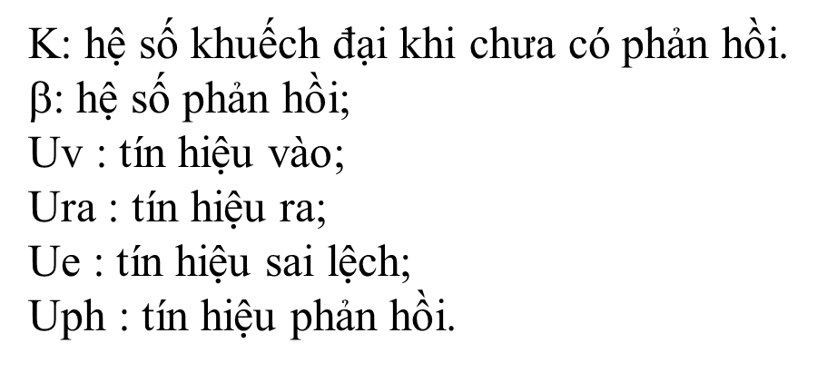
1. 4 Hồi tiếp trong các tầng khuếch đại:
+ Định nghĩa:
Hồi tiếp (hay còn gọi là phản hồi) là quá trình một phần tín hiệu từ đầu ra quay về đầu vào với mục đích thay đổi các tham số cũng như chế độ làm việc cho bộ khuếch đại. Phản hồi cho phép cải thiện các tính chất của bộ khuếch đại, nâng cao về chất lượng.
Sơ đồ khối của một bộ khuếch đại có phản hồi.
Uv
± Uε
K
K: hệ số khuếch đại khi chưa có phản hồi.
$$: hệ số phản hồi;
Uv : tín hiệu vào;
Ura : tín hiệu ra;
Ue : tín hiệu sai lệch;
Uph : tín hiệu phản hồi.
β

Slide 8
1. 4 Hồi tiếp trong các tầng khuếch đại:
+ Phân loại:
- Tuỳ theo cách mắc mạch phản hồi, ta có:
+ Phản hồi nối tiếp
+ Phản hồi song song
- Tuỳ thuộc vào đại lượng phản hồi về đầu vào, ta có:
+ Phản hồi dòng điện
+ Phản hồi điện áp
+ Phản hồi hỗn hợp

Slide 9
1. 4 Hồi tiếp trong các tầng khuếch đại:
Phụ thuộc vào pha của tín hiệu phản hồi, ta có hai loại phản hồi cơ bản:
+ Phản hồi âm: là phản hồi mà tín hiệu phản hồi ngược pha (ngược dấu) so với tín hiệu vào bộ khuếch đại nên làm yếu tín hiệu vào, giảm hệ số khuếch đại của mạch nhưng các tính chất khác được cải thiện như nâng cao độ ổn định, mở rộng dải thông, giảm độ méo ...
+ Phản hồi dương: là phản hồi mà tín hiệu phản hồi cùng pha (cùng dấu) so với tín hiệu vào, cho nên làm tăng tín hiệu vào, tăng hệ số khuếch đại nhưng lại làm cho mạch làm việc không ổn định có thể gây nên hiện tượng tự kích (tự dao động).

Slide 10
1.5 Phương pháp ghép các tầng khuếch đại
Phối hợp trở kháng giữa các tầng khuếch đại hay giữa ngõ ra của mạch khuếch đại và tải là tính toán sao cho trở kháng vào tầng sau bằng trở kháng ra tầng trước để cho công suất truyền đạt là lớn nhất.
Có 3 cách ghép cơ bản:
  Ghép các tầng bằng tụ điện liên lạc
  Ghép các bằng biến áp
  Ghép các bằng cách nối trực tiếp

Slide 11
1.5 Phương pháp ghép các tầng khuếch đại
Có 3 cách ghép cơ bản:
  Ghép các tầng bằng tụ điện liên lạc
  Ghép các bằng biến áp
  Ghép các bằng cách nối trực tiếp

Slide 12
1.5 Phương pháp ghép các tầng khuếch đại
1.5.1. Ghép các tầng bằng tụ điện liên lạc
+Ưu điểm : đơn giản, dễ thực hiện.
+Nhược điểm : Chưa phối hợp tốt giữa trở kháng ngỏ ra của tầng trước với tổng trở vào của tầng sau.

Slide 13
1.5 Phương pháp ghép các tầng khuếch đại
1.5.2. Ghép các tầng bằng biến áp
+ Ưu điểm : Có sự phối hợp tốt trở kháng nên công suất truyền đạt lớn, hiệu suất cao.
+ Nhược điểm : cồng kềnh, nặng nề, lắp ráp phức tạp, và gây méo tần số do cuộn dây MBA.

Slide 14
1.5 Phương pháp ghép các tầng khuếch đại
1.5.3. Ghép các bằng cách nối trực tiếp
+ Ưu điểm : đơn giản, không gây méo tần số, làm việc ổn định
+ Nhược điểm : Không phối hợp được trở kháng.

Slide 15
1.6 Các chế độ khuyếch đại (BJT)
Dựa vào điểm hoạt động tĩnh Q người ta chia mạch khuếch đại ra các hạng khuếch đại là: chế độ A, chế độ B, chế độ C và chế độ AB.
Chế độ A:
  Transistor được phân cực cho điểm hoạt động tĩnh Q ở giữa vùng khuếch đại, có V_{BE} ≈ 0,6V → 0,7V.
  Khi transistor nhận được tín hiệu xoay chiều ở cực B thì dòng điện I_{B} sẽ bị thay đổi theo tín hiệu xoay chiều này.
  Các đặc điểm của mạch khuếch đại hạng A là:
      + Khuếch đại trung thực tín hiệu xoay chiều (khuếch đại được cả hai bán kỳ của tín hiệu xoay chiều hình sin).
      + Dùng cho các mạch khuếch đại tín hiệu có biên độ nhỏ.

Slide 16
1.6 Các chế độ khuyếch đại (BJT)
Chế độ B:
Transistor được phân cực cho điểm hoạt động tĩnh Q ở trong vùng ngưng dẫn. Chỉ một nữa chu kỳ âm hoặc dương của tín hiệu ngõ vào được khuếch đại.V_{BE} = 0V→0.3V nên I_{B} = 0 và I_{C} = 0
Các đặc điểm của mạch khuếch đại hạng B là:
  + Khi không có tín hiệu thì transistor không dẫn (I_{B} = 0, I_{C} = 0)
  + Mỗi transistor chỉ khuếch đại được một bán kỳ nên muốn có đủ nguyên chu kỳ phải dùng hai transistor để khuếch đại luân phiên cho hai bán kỳ.
  + Dùng cho các mạch khuếch đại tín hiệu có biên độ lớn.
  + Hiệu suất cao do công suất điện tiêu thụ nhỏ.
  + Tín hiệu ra bị biến dạng xuyên trục (crossover distortion).

Slide 17
1.6 Các chế độ khuyếch đại (BJT)
Chế độ C:
Transistor được phân cực cho điểm Q nằm sâu trong vùng ngưng dẫn và có V_{BE} ≤ 0V. để chỉ một phần nhỏ hơn nữa chu kỳ của tín hiệu ngõ vào được khuếch đại. Mạch này thường được dùng khuếch đại công suất ở tần số cao với tải cộng hưởng và trong các ứng dụng đặc biệt.
Chỉ có một phần của bán kỳ dương được khuếch đại và tín hiệu ra bị đảo pha là một phần bán kỳ âm.
Các đặc điểm của mạch khuếch đại hạng C là:
  + Khi không có tín hiệu thì transistor không dẫn (I_{B} = 0, I_{C} = 0)
  + Transistor chỉ khuếch đại được một phần của bán kỳ nên tín hiệu ra bị biến dạng rất lớn.
  + Mạch khuếch đại hạng C dùng trong mạch cắt bỏ phần dứơi của các tín hiệu (mạch cắt gốc) hay trong các mạch dao động, mạch nhân tần số.

Slide 18
1.6 Các chế độ khuyếch đại (BJT)
Chế độ AB:
Là một hạng trung gian giữa chế độ A và chế độ B transistor sẽ được phân cực cho điểm Q ở giữa Q_{A} và Q_{B}. có V_{BE} = 0.4→0,5V
Tín hiệu ngõ ra thay đổi hơn một nữa chu kỳ của tín hiệu vào (Transistor hoạt động hơn một nữa chu kỳ - dương hoặc âm - của tín hiệu ngõ vào).Tín hiệu ra bị đảo pha so với tín hiệu ngõ vào nên chỉ có bán kỳ âm của tín hiệu ở ngõ ra.
Các đặc điểm của mạch khuếch đại hạng AB là:
+ Khi không có tín hiệu thì các dòng điện I_{B}, I_{C} có trị số rất nhỏ so với chế độ A.
  + Mỗi transistor chỉ khuếch đại được một bán kỳ (bán kỳ âm rơi vào vùng ngưng dẫn nên biên độ ra bằng 0)
  +Dùng cho các mạch khuếch đại tín hiệu có biên độ lớn
+Hiệu suất cao do công suất điện tiêu thụ nhỏ
+Tín hiệu ra không bị biến dạng xuyên trục như chế độ B.

Slide 19
1.7 Khuếch đại công suất
Suy ra:
Độ khuếch đại công suất: là tỉ số giữa công suất ra P₀ và công suất vào P_{i}
Hiệu suất η của mạch là tỉ số giữa công suất ra P₀ và công suất một chiều cung cấp cho mạch.Hiệu suất thường tính theo tỉ lệ %
P_{Dmax} = V_{CE}.I_{C}

Slide 20
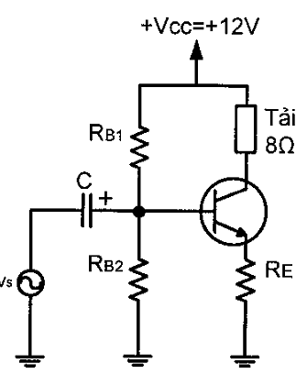
1.7 Khuếch đại công suất
1.7.1Khuyếch đại công suất hạng A
Công suất xoay chiều ra trên tải R_{L} và R_{E} :
Công suất xoay chiều ra trên tải R_{L} :

Slide 21
1.7 Khuếch đại công suất
1.7.1Khuyếch đại công suất hạng A
  Công suất tiêu tán nhiệt trung bình trên transistor:
    P_{D} = I_{C}.V_{CE}
    Công suất tiêu tán nhiệt trung bình trên tải và R_{E} :
→
Công suất xoay chiều ra trên tải R_{L} :

Slide 22
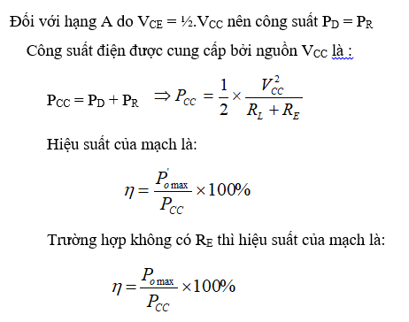
1.7 Khuếch đại công suất
1.7.1Khuyếch đại công suất hạng A

Slide 23
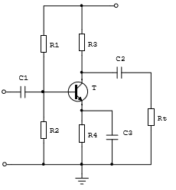
Bài tập:
Cho Vcc = 12V, R1 = 20KΩ, R2 = 4 KΩ
R3 = 4 KΩ, R4 = 1KΩ, β = 99, i_{cmax} = 375mA
V_{BE} = 0,7V
+ Xác định công suất tiêu tán nhiệt TB trên Trans
+ Xác định công suất tiêu tán nhiệt TB trên R₃ và R₄
+ Xác định hiệu suất của mạch

Slide 24
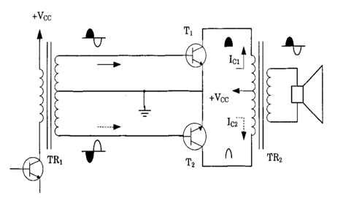
1.7 Khuếch đại công suất
1.7.2 Khuyếch đại công suất hạng B
+ Khi có tín hiệu vào, bắt đầu ở nữa chu kỳ (+), khi đó trên nữa cuộn dây W1 của biến áp 1 có bán kỳ dương
Còn trên W2 có bán kỳ âm. T₁ dẫn, T₂ ngưng dẫn, nên có dòng I_{c1} = β I_{B1}
+ Khi tín hiệu chuyển sang bán kỳ (-), cực tính trên cực biến áp vào đổi đầu. Lúc này T₁ ngưng dẫn, T₂ dẫn
Khuếch đại đưa ra tải nữa chu kỳ sau. Để tín hiệu ra không méo dạng cần chọn β1 = β2 = β

Slide 25
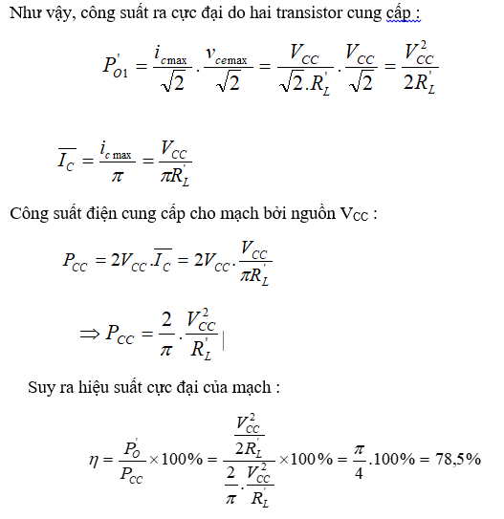
1.7 Khuếch đại công suất
1.7.2 Khuyếch đại công suất hạng B

Slide 26
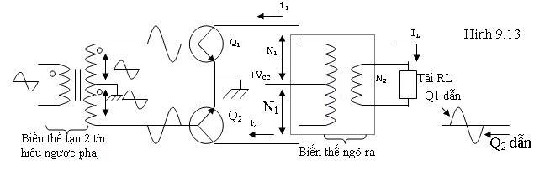
1.7 Khuếch đại công suất
1.7.2 Khuyếch đại công suất hạng AB
+Trong bán kỳ dương của tín hiệu, Q₁ dẫn. Dòng i₁ chạy qua biến thế ngõ ra tạo cảm ứng cấp cho tải. Lúc này pha của tín hiệu đưa vào Q₂ là âm nên Q₂ ngưng dẫn.
+ Ðến bán kỳ kế tiếp, tín hiệu đưa vào Q₂ có pha dương nên Q₂ dẫn. Dòng i₂ qua biến thế ngõ ra tạo cảm ứng cung cấp cho tải. Trong lúc đó pha tín hiệu đưa vào Q₁ là âm nên Q₁ ngưng dẫn.
+ Chú ý là i₁ và i₂ chạy ngược chiều nhau trong biến thế ngõ ra nên điện thế cảm ứng bên cuộn thứ cấp tạo ra bởi Q₁ và Q₂ cũng ngược pha nhau, chúng kết hợp với nhau tạo thành cả chu kỳ của tín hiệu.

Slide 27
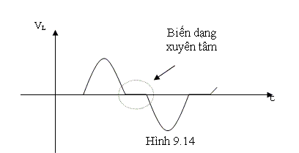
1.7 Khuếch đại công suất
1.7.2 Khuyếch đại công suất hạng AB
+ Thực tế, tín hiệu ngõ ra lấy được trên tải không được trọn vẹn như trên mà bị biến dạng. Lý do là khi bắt đầu một bán kỳ, transistor không dẫn điện ngay mà phải chờ khi biên độ vượt qua điện thế ngưỡng V_{BE}. Sự biến dạng này gọi là sự biến dạng xuyên tâm (cross-over)
+ Ðể khắc phục, người ta phân cực V_{B} dương một chút (thí dụ ở transistor NPN) để transistor có thể dẫn điện tốt ngay khi có tín hiệu áp vào chân B. Cách phân cực này gọi là phân cực loại AB. Chú ý là trong cách phân cực này độ dẫn điện của transistor công suất không đáng kể khi chưa có tín hiệu

Slide 28
Chương 2: BỘ KHUẾCH ĐẠI THUẬT TOÁN
2.1 KHÁI NIỆM:
Khuếch đại thuật toán (OPAMP – Operational Amplifier) là bộ khuếch đại DC có hệ số khuếch đại Av rất cao thường được chế tạo dưới dạng tích hợp, có 2 đầu vào visai và 1 đầu ra chung
+ Tên gọi này có quan hệ tới việc ứng dụng đầu tiên của chúng chủ yếu để thực hiện các phép tính cộng, trừ, tích phân, vi phân ….
  + Bộ KĐTT được ứng dụng rộng rãi trong kỹ thuật khuếch đại, tạo tín hiệu hình sin và xung, trong bộ ổn áp và bộ lọc tích cực ….

Slide 29
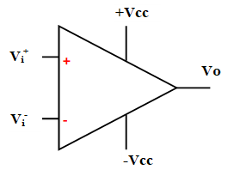
Chương 2: BỘ KHUẾCH ĐẠI THUẬT TOÁN
2.2 Cấu tạo – ký hiệu bộ KĐTT:
2.2.1 Ký hiệu:
V_{i}⁺ : điện áp ngõ vào không đảo
V_{i}⁻ : điện áp ngõ vào đảo
V₀ : Điện áp ngõ ra

Slide 30
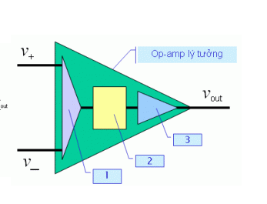
Chương 2: BỘ KHUẾCH ĐẠI THUẬT TOÁN
2.2.2 Cấu tạo:
Khối 1: Đây là tầng khuếch đại vi sai (Differential Amplifier), nhiệm vụ khuếch đại độ sai lệch tín hiệu giữa hai ngõ vào v₊ và v–. Nó hội đủ các ưu điểm của mạch khuếch đại vi sai như: độ miễn nhiễu cao; khuếch đại được tín hiệu biến thiên chậm; tổng trở ngõ vào lớn …

Slide 31
Chương 2: BỘ KHUẾCH ĐẠI THUẬT TOÁN
Khối 2: Tầng khuếch đại trung gian, bao gồm nhiều tầng khuếch đại vi sai mắc nối tiếp nhau tạo nên một mạch khuếch đại có hệ số khuếch đại rất lớn, nhằm tăng độ nhay cho Op-Amps. Trong tẩng này còn có tầng dịch mức DC để đặt mức phân cực DC ở ngõ ra.
Khối 3: Đây là tầng khuếch đại đệm, tần này nhằm tăng dòng cung cấp ra tải, giảm tổng trở ngõ ra giúp Op-Amps phối hợp dễ dàng với nhiều dạng tải khác nhau.
2.2.2 Cấu tạo:

Slide 32
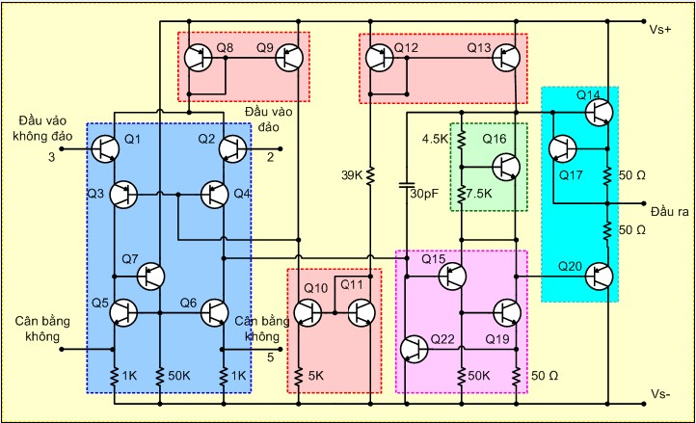
Sơ đồ cấu tạo bên trong của khuếch đại thuật toán µA741

Slide 33

Chương 2: BỘ KHUẾCH ĐẠI THUẬT TOÁN
2.2.3 Nguyên lý:

Slide 34
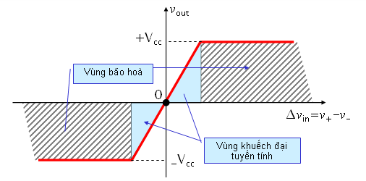
Op-Amps có đặc tính truyền đạt như hình sau.
– Vùng khuếch đại tuyến tính: trong vùng này điện áp ngõ ra V_{o} tỉ lệ với tín hiệu ngõ vào theo quan hệ tuyến tính. Nếu sử dụng mạch khuếch đại điện áp vòng hở (Open Loop) thì vùng này chỉ nằm trong một khoảng rất bé.
– Vùng bão hoà dương: bất chấp tín hiệu ngõ vào ngõ ra luôn ở +V_{cc}.
– Vùng bão hoà âm: bất chấp tín hiệu ngõ vào ngõ ra luôn ở -V_{cc}.

Slide 35
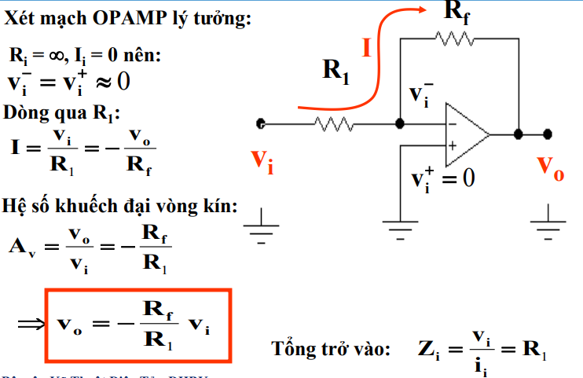
2.3 Mạch khuếch đại dùng bộ KĐTT :
2.3.1 Mạch khuếch đại đảo: ngược pha

Slide 36
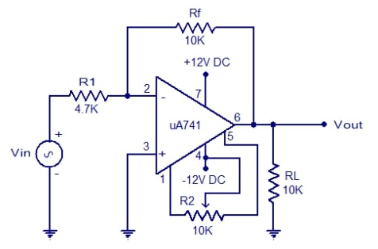
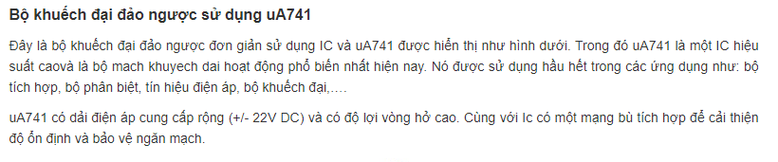
Ứng dụng:

Slide 37
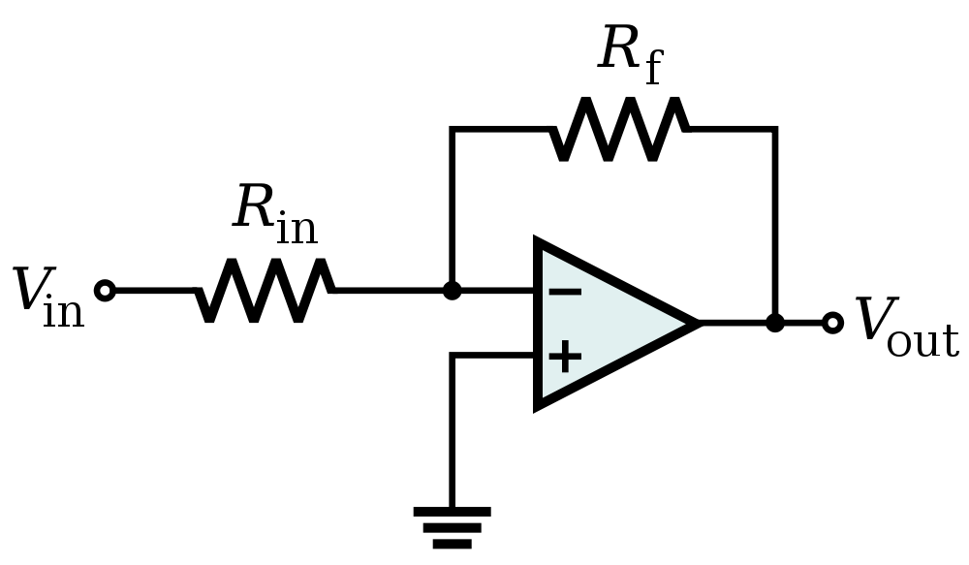
Ví dụ: Cho mạch KĐTT lý tưởng như hình vẽ sau
Với các thông số : R_{i} = 25KΩ; R_{f} = 125KΩ; V_{in} = 1,5V.
Tính điện áp ngõ ra V_{o} và dòng điện qua điện trở R_{i} ?

Slide 38
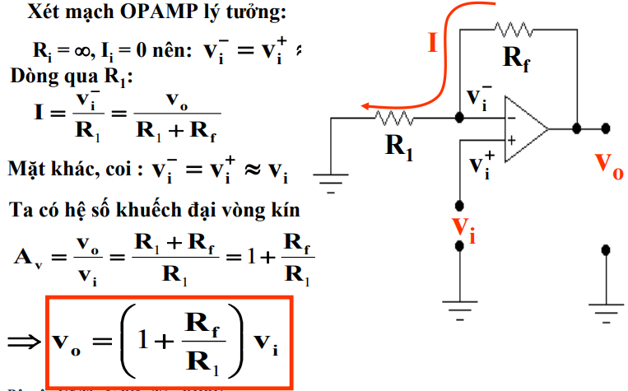
2.3.2 Mạch khuếch đại không đảo: cùng pha

Slide 39
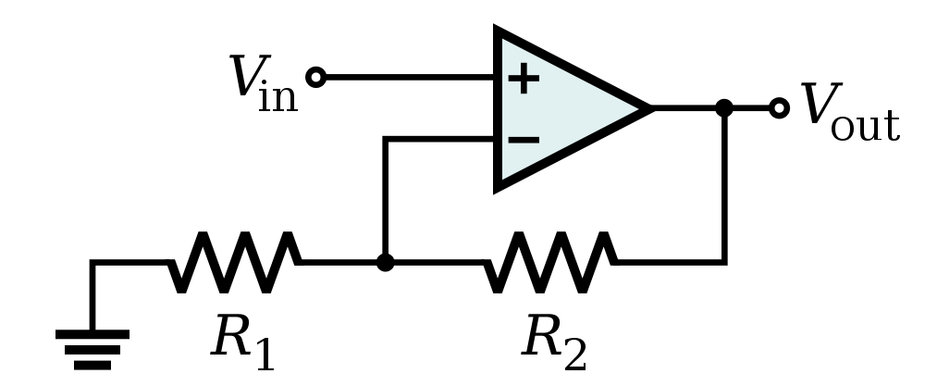
Ví dụ: Cho mạch KĐTT lý tưởng như hình vẽ sau
Với các thông số: R₁ = 2KΩ; V_{in} = 150mV; V_{out} = 12V.
Xác định giá trị điện trở hồi tiếp R₂ ?

Slide 40
2.4 Các phương pháp chống trôi và bù điểm không:
Khi dùng bộ KĐTT để KĐ tín hiệu một chiều có trị số nhỏ thì các sai số chủ yếu do dòng điện tinh, điện áp lệch không và hiện tượng trôi gây ra.
Các dòng I⁺ và I⁻ gây sụt áp trên các ngõ vào. Hiệu điện thế của các sụt áp chính là điện áp lệch không.
Để giữ cho điện áp lệch không nhỏ, trong mạch khuếch đại đảo, ngõ vào (+) không nối trực tiếp xuống đất mà đấu qua điện trở R_{C} như hình sau:

Slide 41
Việc bù điện áp lệch không : được thực hiện theo nguyên tắc là một trong hai đầu vào của bộ KĐTT được mắc với một nguồn điện áp biến đổi để có một điện áp ngược với điện áp lệch không trên

Slide 42
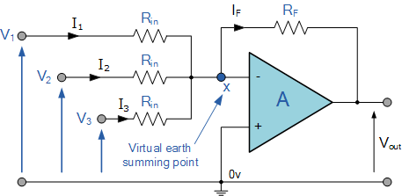
2.5 Mạch cộng:
2.5.1 Mạch cộng đảo:

Slide 43
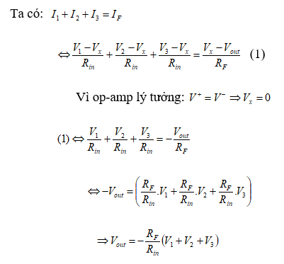

Slide 44
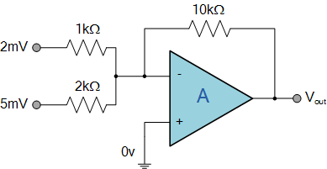
Ví dụ : Cho mạch cộng đảo như hình vẽ sau
Xác định điện áp ra V_{out} của mạch trên ?
Ta có: V_{o1} = (- Rf/R_{in1} ) V₁ = (-10 000 / 1000) 0,002 = - 0,02 V
V_{o2} = (- Rf/R_{in2} ) V₂ = (-10 000 / 2000) 0,005 = - 0,025 V
V_{o} = V_{o1} + V_{o2} = -0,02 – 0,025 = - 0,045V

Slide 45
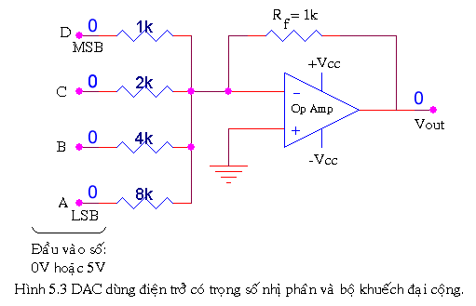
Ứng dụng:
Mạch DAC cơ bản sẽ giúp chúng ta hiểu rõ và sâu hơn về quá trình chuyển đổi từ số sang tương tự.
sơ đồ mạch của một mạch DAC 4 bit dùng điện trở và bộ khuếch đại đảo. Bốn đầu vào A, B, C, D có giá trị giả định lần lượt là 0V = 0 và 5V = 1

Slide 46
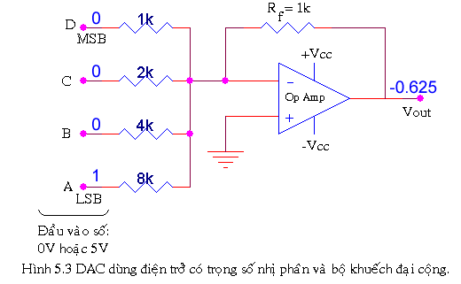
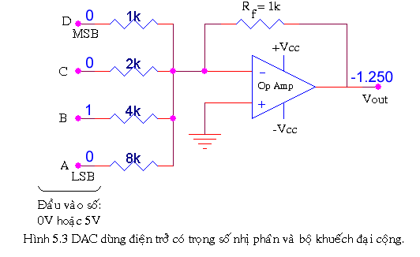
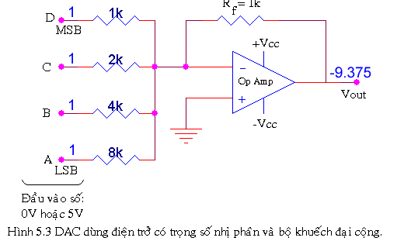

Slide 47
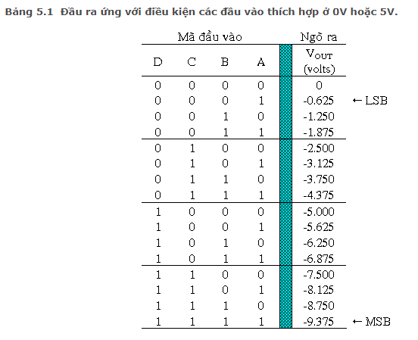
Như vậy ngõ ra của bộ khuếch đại cộng là mức điện thế tương tự, biểu thị tổng trọng số của các đầu vào. Dựa vào biểu thức ta tính được các mức điện áp ra tương ứng với các tổ hợp của các ngõ vào (bảng 5.1).

Slide 48
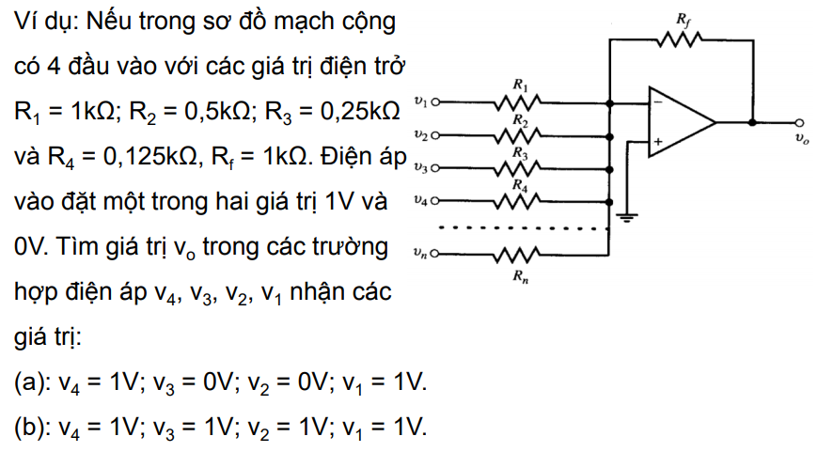

Slide 49
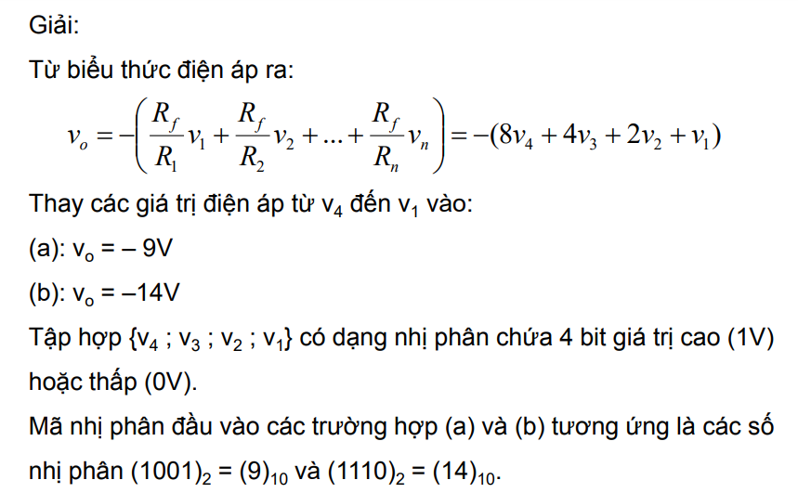

Slide 50
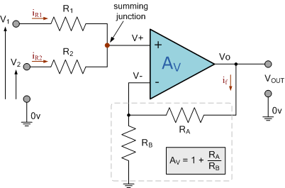
2.5.2 Mạch cộng không đảo:

Slide 51
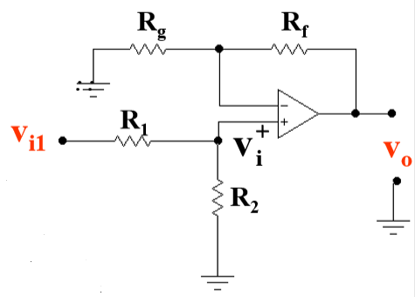
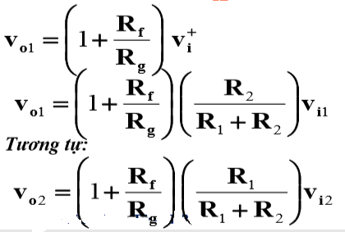
2.5.2 Mạch cộng không đảo:

Slide 52
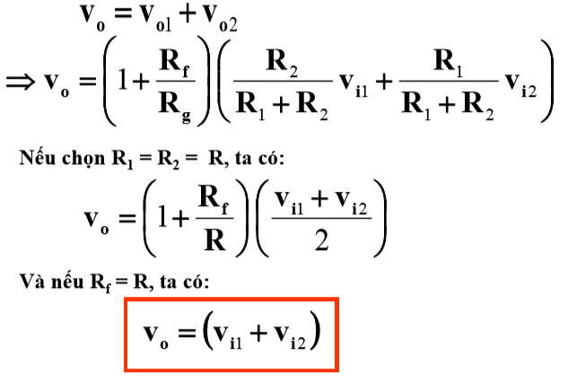

Slide 53
KT 15’
CÂU 1:
Transistor được phân cực cho điểm hoạt động tĩnh Q nằm trong vùng ngưng dẫn với V_{BE} < 0V thì Trans ở chế độ:
a/ Chế độ A b/ Chế độ B c/ Chế độ C d/ Chế độ AB
CÂU 2:
Hồi tiếp dương cho phép:
a/ Tăng hệ số khuếch đại
b/ Tăng tín hiệu vào
c/ a, b đều đúng
d/ a, b đều sai

Slide 54
CÂU 3:
Khuếch đại thuật toán (Op-AMP) chủ yếu để:
a/ Thực hiện các phép tính: cộng, trừ, tích phân, vi phân
b/ Tạo tín hiệu hình sin và xung
c/ Sử dụng trong ổn áp và bộ lọc tích cực
d/ a, b, c đều đúng
CÂU 4:
Ghép tầng bằng máy biến áp :
a/ Máy biến áp có giá trị lớn
b/ Có công suất truyền đạt lớn
c/ Có hiệu suất thấp
d/ a, b, c đều sai

Slide 55
CÂU 5:
Các đặc điểm của mạch KĐ hạng AB :
a/ KĐ trung thực tín hiệu AC
b/ Mỗi Transistor chỉ được khuếch đại 1 phần của bán kỳ
c/ Hiệu suất cao do công suất tiêu thụ nhỏ
d/ Không có tín hiệu thì Trans không dẫn
CÂU 6:
Mạch khuếch đại hạng B có hiệu suất max:
a/ 78,5%
b/ 79%
c/ 80%
d/ Trên 80%

Slide 56
CÂU 7:
OP-AMP ở trạng thái bảo hòa âm khi:
a/ V_{in} ⁺ = V_{in} ⁻ b/ V_{in} ⁺ > V_{in} ⁻ c/ V_{in} ⁺ < V_{in} ⁻ d/ a, b, c đều sai
CÂU 8:
Để khắc phục biến dạng xuyên tâm:
a/ phân cực V_{B} của Trans dương một chút
b/ Ghép các tầng bằng tụ liên lạc
c/ Phối hợp trở kháng giữa các tầng KĐ
d/ a, b, c, đều đúng

Slide 57
CÂU 9:
OP-AMP hoạt động ở vùng:
a/ KĐ tuyến tính b/ Bảo hòa dương c/ Bão hòa âm d/ a, b, c, đều đúng
CÂU 10: Cho mạch như hình vẽ có các thông số sau:
R_{i} = 15KΩ; R_{f} = 150KΩ; V_{in} = 1,5V. Tính điện áp tại ngõ ra V₀
a/ V₀ = -15V
b/ V₀ = 15V
c/ V₀ = 10V
d/ V₀ = -10V

Slide 58
ĐÁP ÁN
1/ C
2/ C
3/ D
4/ B
5/ C
6/ A
7/ C
8/ A
9/ D
10/A

Slide 59
Chương 2: BỘ KHUẾCH ĐẠI THUẬT TOÁN
2.6 Mạch trừ:
Mạch trừ là sự kết hợp giữa mạch khuếch đại đảo và mạch khuếch đại không đảo

Slide 60
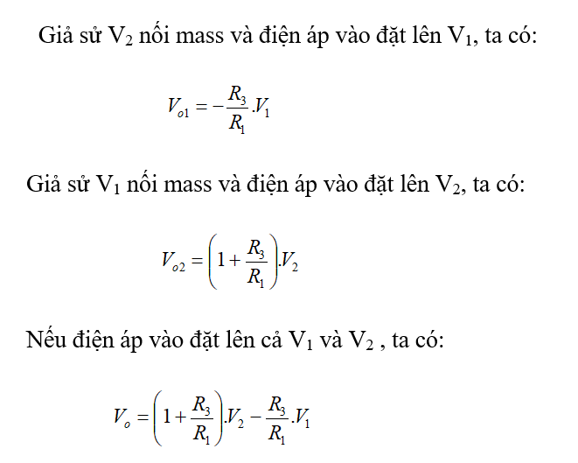
2.6 Mạch trừ:
Như vậy điện áp ra tỉ lệ với hiệu số của 2 điện áp vào V₁ và V₂ nhưng với hai hệ số khuếch đại khác nhau.

Slide 61
Mạch được hiệu chỉnh lại bằng cách giảm thành phần điện áp vào V₂ với cầu phân áp gồm hai điện trở R₂ và R₄ như hình vẽ sau:

Slide 62
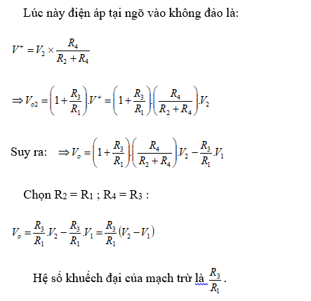

Slide 63
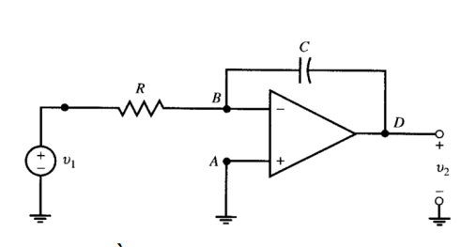
Chương 2: BỘ KHUẾCH ĐẠI THUẬT TOÁN
2.7 MẠCH TÍCH PHÂN – MẠCH VI PHÂN
2.7.1 Mạch tích phân:

Slide 64
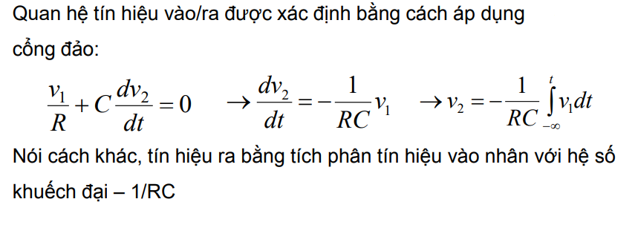

Slide 65
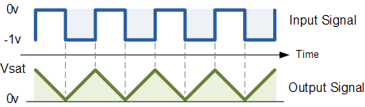
2.7.1 Mạch tích phân:
DẠNG SÓNG:

Slide 66
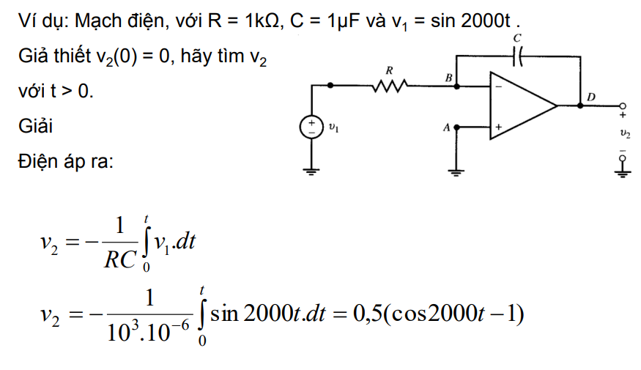

Slide 67
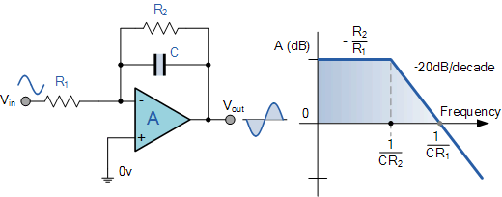
Chương 2: BỘ KHUẾCH ĐẠI THUẬT TOÁN
2.7.2 Mạch tích phân có Reset

Slide 68
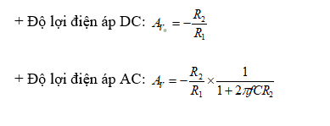
- Mạch tích phân được đặt lại (reset) nhờ điện trở R₂. Điện tích chứa trong tụ C sẽ phóng qua R₂, R₂ hạn chế dòng phóng của tụ C.
- Giả sử điện tích trong tụ đã phóng hết qua R₂, phương trình điện áp ở ngõ vào và ngõ ra được biểu diễn như sau:

Slide 69
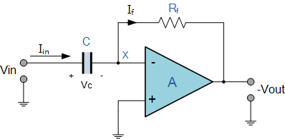
2.7.2 Mạch vi phân:
Nếu hoán đổi vị trí của R và C trong mạch tích phân với nhau thì mạch trở thành mạch vi phân
+ Mạch vi phân cơ bản:
- Nếu đặt ở ngõ vào V_{in} của mạch một xung điện áp hình chữ nhật, dòng điện nạp vào tụ lúc này chỉ bị giới hạn bởi điện trở trong của nguồn điện áp vào, dòng điện này có giá trị rất lớn nên khi chạy qua R sẽ làm cho điện áp ra V_{out} có giá trị lớn . Khi tụ nạp đầy thì V_{out} trở về 0, điện trở trong của nguồn điện áp vào càng nhỏ thì bề rộng của điện áp ra càng hẹp.

Slide 70
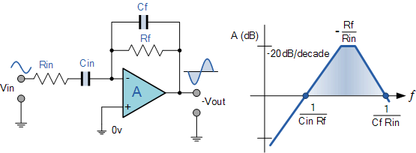
+ Mạch vi phân cải tiến:

Slide 71
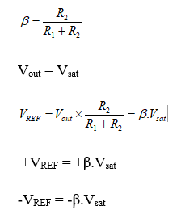
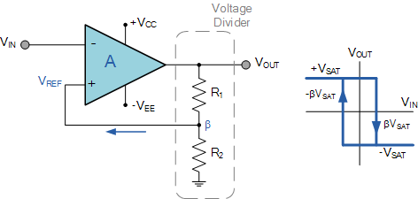
2.8 Mạch dao động:
2.8.1 Mạch so sánh op-amp Schmitt:

Slide 72
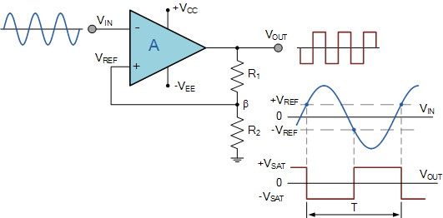
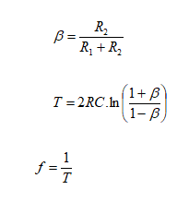
2.8.2 Mạch chuyển đổi hình Sin sang hình chữ nhật

Slide 73
2.8.2 Mạch chuyển đổi hình Sin sang hình chữ nhật
Mạch so sánh op-amp ở trên được cấu hình như một bộ kích hoạt Schmitt sử dụng phản hồi dương được cung cấp bởi các điện trở R1 và R2 để tạo ra độ trễ.
Vì mạng điện trở này được kết nối giữa đầu ra của bộ khuếch đại và đầu vào không đảo (+), khi Vout bão hòa ở đường cung cấp dương, một điện áp dương được áp dụng cho đầu vào không đảo của op-amps.
Tương tự như vậy, khi Vout bão hòa với đường cung cấp điện áp âm, một điện áp âm được áp dụng cho đầu vào không nghịch đảo op-amps.

Slide 74
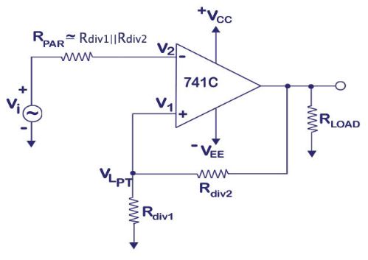
Mạch Schmitt Trigger còn được gọi là mạch so sánh có phản hồi. Mạch được thiết kế với một phản hồi dương và do đó sẽ tạo ra các chuyển đổi đầu ra. Ngoài ra, việc sử dụng phản hồi điện áp dương thay vì phản hồi âm sẽ ỗ trợ điện áp phản hồi cho điện áp đầu vào thay vì chống lại nó.
Dưới đây là sơ đồ mạch của Mạch Schmitt Trigger. Về cơ bản đây là một mạch so sánh đảo ngược với phản hồi dương. Mục đích của mạch là chuyển đổi bất kỳ dạng sóng đầu vào có hình dạng thông thường hoặc không đều thành điện áp hoặc xung đầu ra sóng vuông. Vì vậy, nó cũng có thể được gọi là mạch tạo sóng vuông.
Trigger Schmitt có mặt gần như trong tất cả các ngõ vào tiếp nhận tín hiệu logic truyền đến qua cáp nối của các thiết bị.
Nó loại trừ các nhiễu xâm nhập vào đường truyền

Slide 75
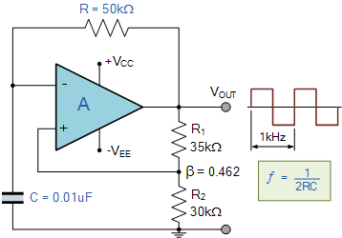
Ví dụ 1: Xác định f dao động của mạch
Mạch dao động đa hài Op Amp là một mạch op-amp không đảo tạo ra tín hiệu đầu vào của riêng nó với sự hỗ trợ của mạng phản hồi RC.
Op-amp đa hài tạo ra một dạng sóng đầu ra hình chữ nhật cách sử dụng một mạch RC kết nối với đầu vào đảo của bộ khuếch đại thuật toán và mạch chia điện áp kết nối với đầu vào không đảo
Trong mạch op-amp đa hài, op-amp hoạt động như một bộ so sánh tương tự. Một bộ so sánh op-amp so sánh điện áp trên hai đầu vào của nó và đưa ra đầu ra dương hoặc âm tùy thuộc vào việc đầu vào lớn hơn hay nhỏ hơn một số giá trị tham chiếu, V _{REF} .

Slide 76
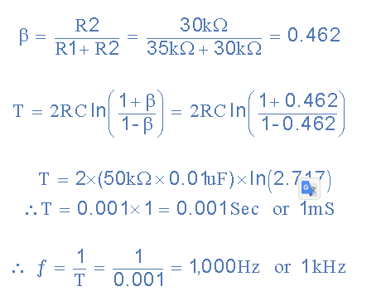
Giải:

Slide 77
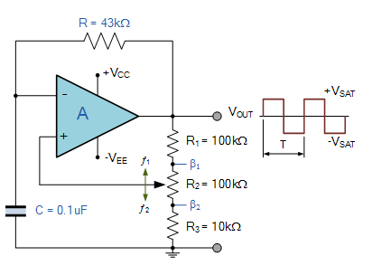
Ví dụ 2: Xác định f dao động f₁ , f₂ của mạch
Bằng cách điều chỉnh chiết áp trung tâm giữa β1 và β2 ,
tần số đầu ra sẽ thay đổi theo các mức sau.

Slide 78

Giải :

Slide 79

Sau đó, trong ví dụ đơn giản này, chúng ta có thể tạo ra một mạch đa bộ khuếch đại hoạt động có thể tạo ra dạng sóng hình chữ nhật đầu ra có thể thay đổi từ 100Hz đến 1,2kHz
hoặc bất kỳ dải tần nào mà chúng ta yêu cầu chỉ bằng cách thay đổi các giá trị thành phần RC .

